Slide 2
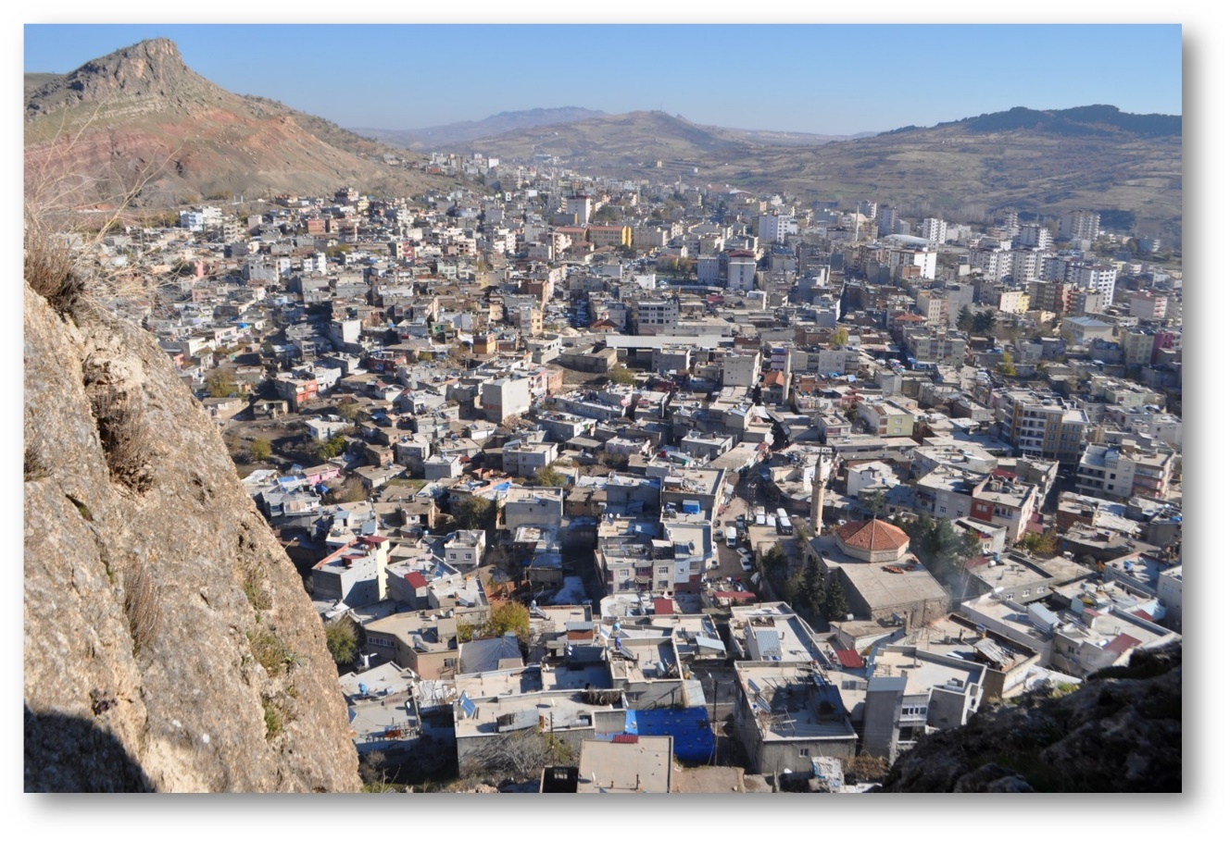
TARİHÇESİ
Geçmişte birçok medeniyete ev sahipliği yapmış olan Çermik, Diyarbakır’ın kuzeybatısında yer alan şirin bir ilçemizdir.

Slide 3
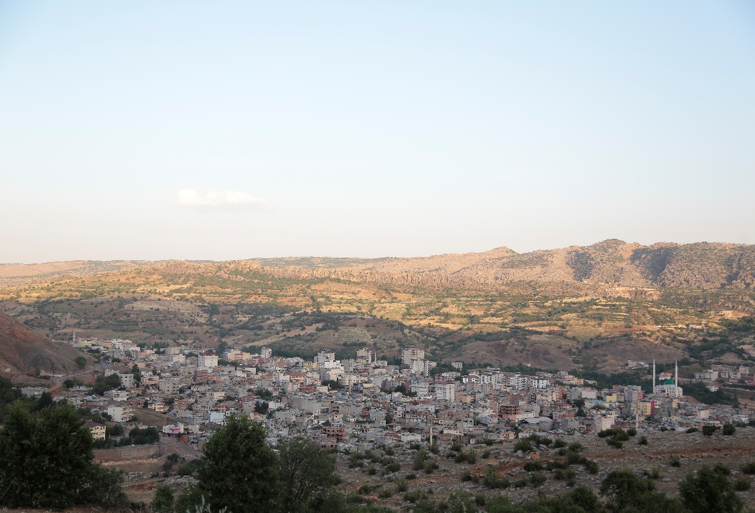
‘Çermik’ sıcak su anlamına gelip; adını sınırları içerisinde yer alan kaplıcalardan almaktadır.

Slide 4
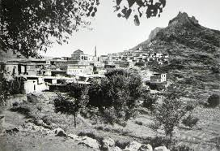
Geçmişten günümüze birçok medeniyete ev sahipliği yapan ilçemizin tarihinin milattan önce 15000-13000 yıllarına dayandığı tahmin edilmektedir.

Slide 5
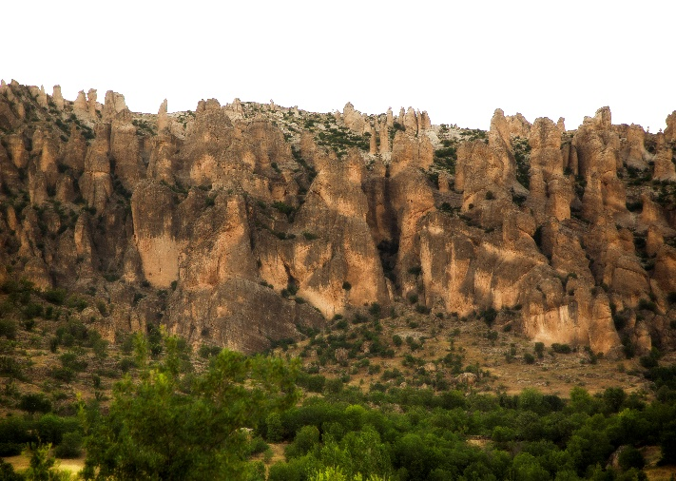
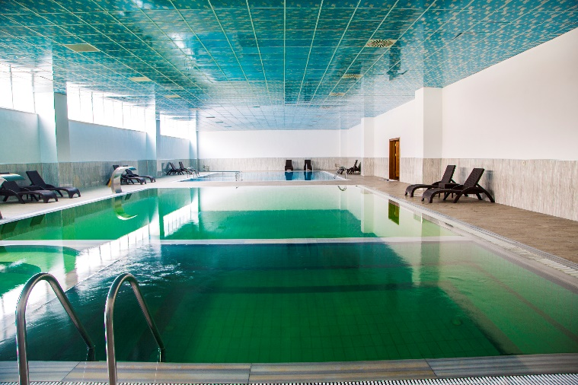
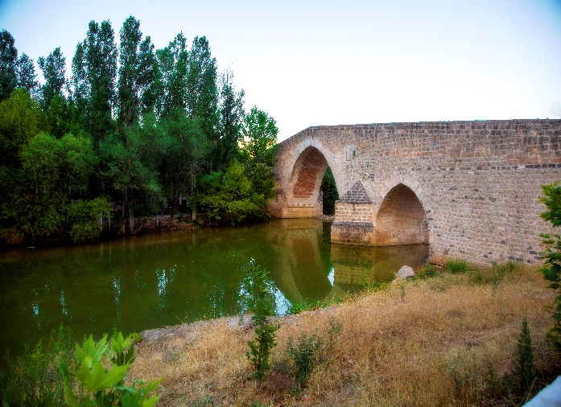
Tarihte Aberna olarak da bilinen Çermik, eşsiz ve ilgi çekici tarihi eserleri, bol su ve yeşilin egemen olduğu doğası, peribacalarını andıran gelincik dağı ve en önemlisi birçok derde deva kaplıcalarıyla meşhur bir ilçedir.

Slide 6
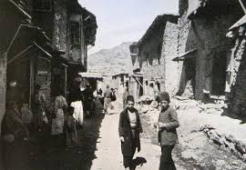
Yaklaşık 52.000 kişinin yaşadığı ilçenin nüfusu Türk, Zaza ve Kürtlerden oluşmaktadır. 1. Dünya Savaşı öncesine kadar Ermeniler ve Yahudilerin yaşadığı da bilinmektedir.

Slide 7
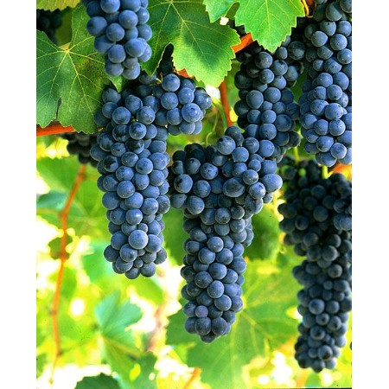
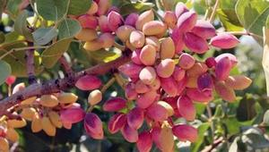
EKONOMİSİ
İlçenin ekonomisi büyük ölçüde termal turizm, tarım, hayvancılık ve mermerciliğe dayanmaktadır.
Özellikle haziran-eylül döneminde ziyaretçi akınına uğrayan kaplıcalar önemli bir gelir kaynağı oluşturmaktadır.
Bazı köylerde Antep fıstığı, üzüm, seracılık önemli gelir kaynağını oluşturmaktadır.

Slide 8
SOSYAL ve KÜLTÜREL YAŞAM
Kültürel mirasına sahip çıkan yöre halkı geçmişten günümüze birçok geleneği devam ettirmektedir.
Dileği kabul olan kadınlar, baharın gelmesiyle açık alanlarda adadıkları adakları keserek Oğlak Geleneği’ni sürdürmektedir.
Bunun yanında uzun yıllardır süregelen geleneksel Körmüşkan ve Sere Sale eğlenceleri yapılmaktadır.
İlçe merkezinde son zamanlarda yapılan kafe ve parklar yöre halkı için önemli sosyal yaşam alanlarından olmuştur.
Yurtdışında yaşayan kişi sayısının fazla olması ve her yıl ilçedeki akrabalarını ziyarete gelmeleri ilçe halkının sosyal yaşamını olumlu etkilemektedir.

Slide 9
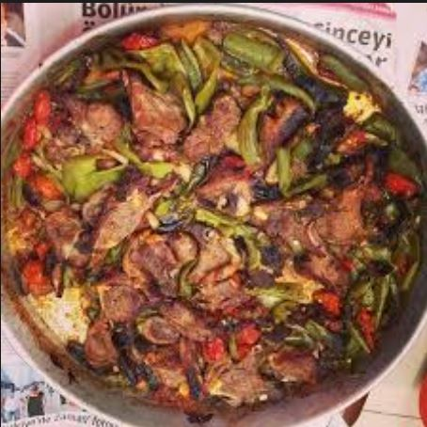
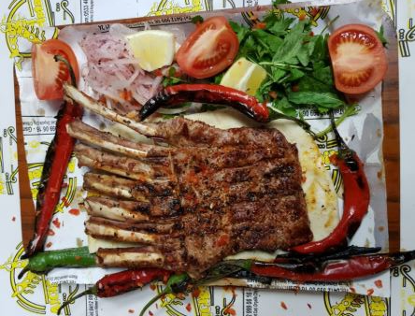
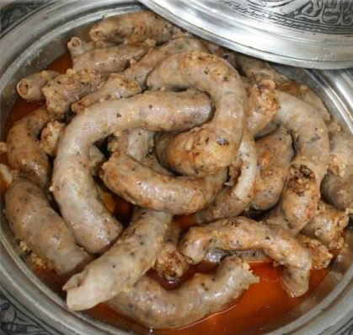
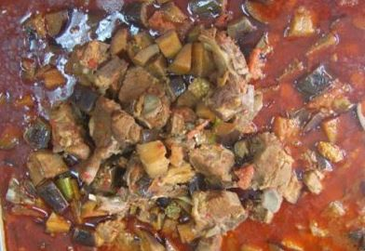
NE YİYİLİR NE İÇİLİR ?
Daraklık, arap tava meftune, herse, tırşik, üsküre kebabı, kaburga dolması, çılbır, borani, duvaklı pilav, mumbar, içli köfte ilçeye ziyarete gelenlerin mutlaka tatması gereken geleneksel lezzetlerden bazılarıdır.

Slide 10
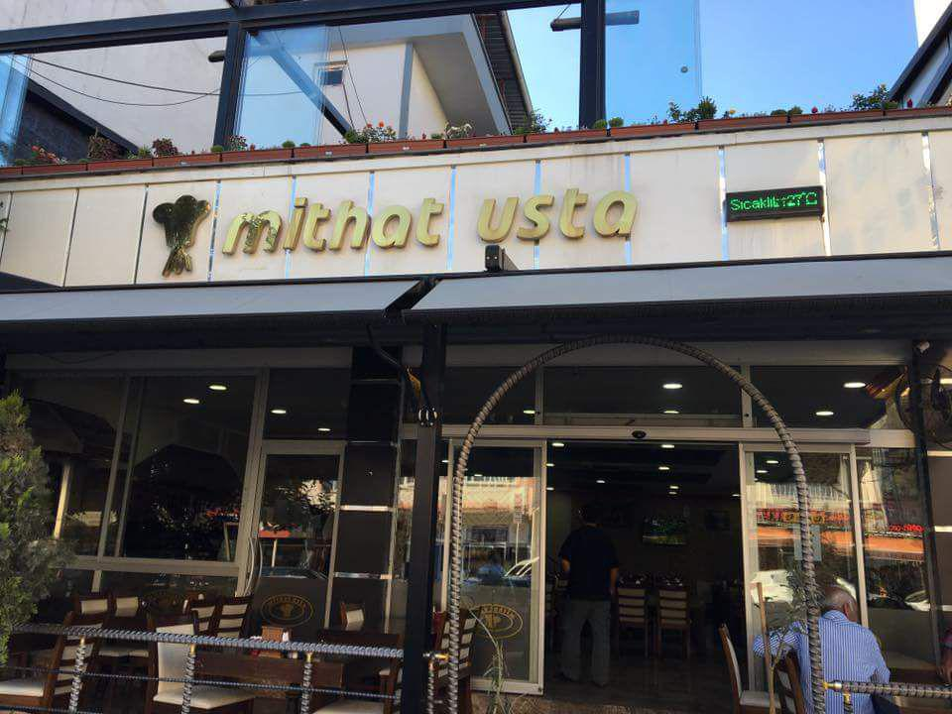
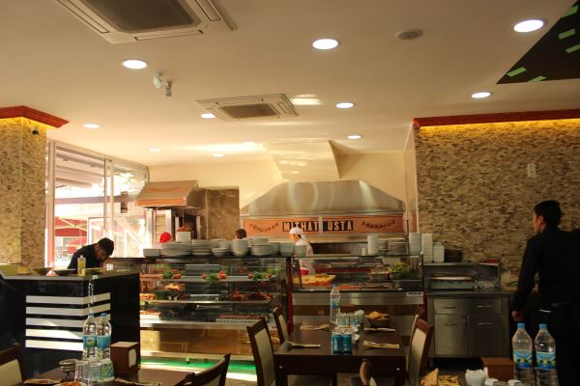
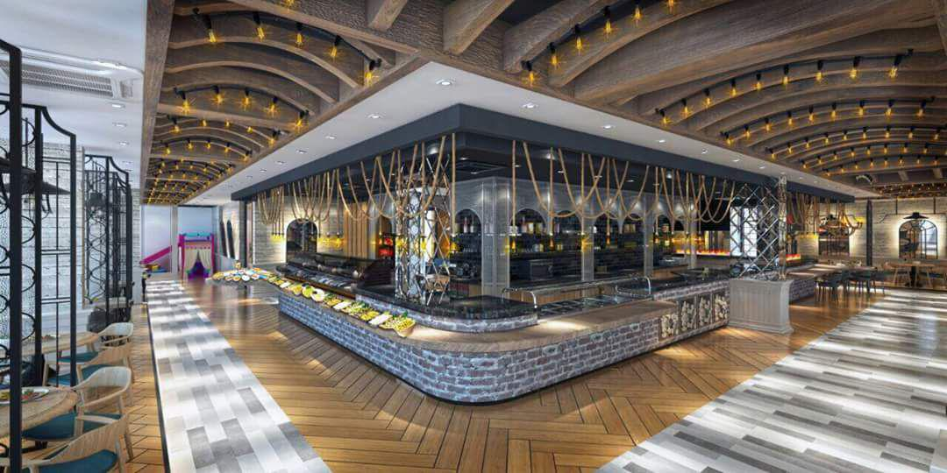
NEREDE YENİR?
Mithat Usta Lokantası Yöresel yemek ve kebap çeşitlerini bulabileceğiniz, aynı zamanda kafe olarak da hizmet veren lokanta Diyarbakır Caddesi üzerinde yer almaktadır.

Slide 11
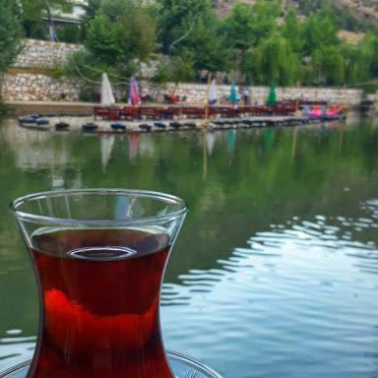
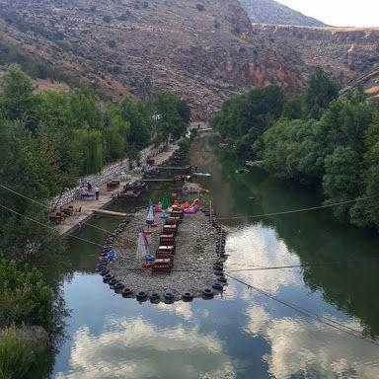
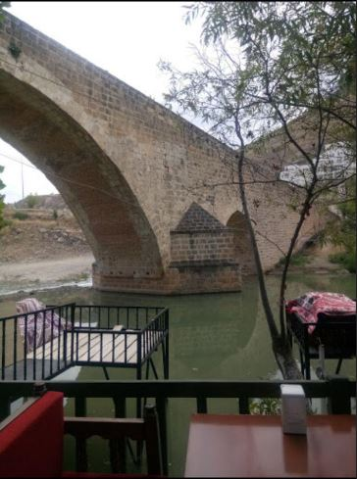
NEREDE YENİR?
Şehrin gürültüsünden uzak, tarihi Haburman Köprüsü’nün gölgesinde, Sinek Çayı’nın serinliğinde birbirinden leziz lezzetleri tadabileceğiniz, eğlenceli vakit geçirebileceğiniz kafe ve lokantalar bulunmaktadır.

Slide 12
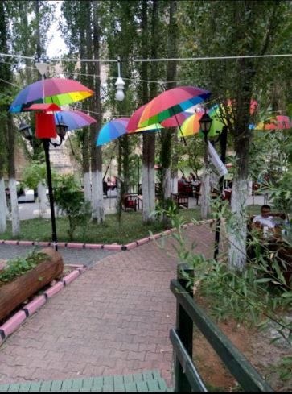
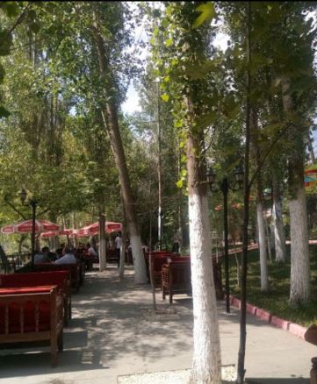
NEREDE YENİR?
AKAY ŞELALE PARK CAFE VE LOKANTA: İşletme, kendine has ve mutlaka tadılması gereken ‘Şelale Kebabı’ nın yanında diğer kebap ve ızgara çeşitlerini yiyip, su sesleri eşliğinde çayınızı yudumlayabileceğiniz sessiz ve nezih bir ortam sunar.

Slide 13
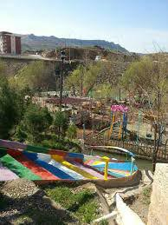
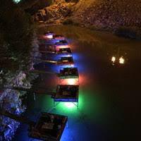
NEREDE YENİR?
KÖPRÜ KAFE: Kebap çeşitlerini bulabileceğiniz, yemek sonrası işletmeye özel katmer tatlısını tadıp, menengiç kahvenizi yudumlayarak günün yorgunluğunu atabileceğiniz sessiz bir ortam sunar.

Slide 14
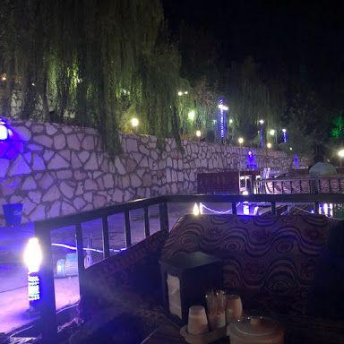
NEREDE YENİR?
AŞİKAR&GUSTO: Canlı müzik eşliğinde yemeğinizi yiyip kahvenizi yudumlayabileceğiniz, yılın 12 ayı hizmet veren bir işletmedir.

Slide 15
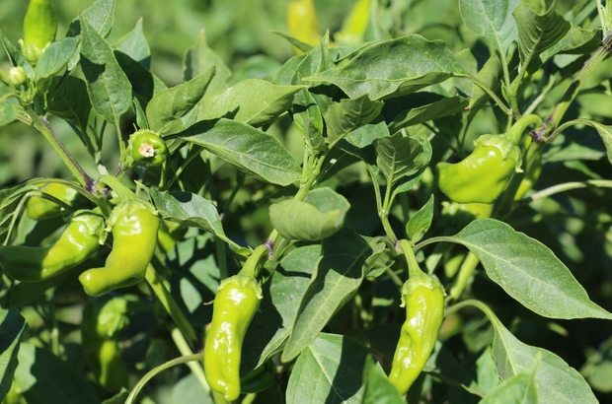
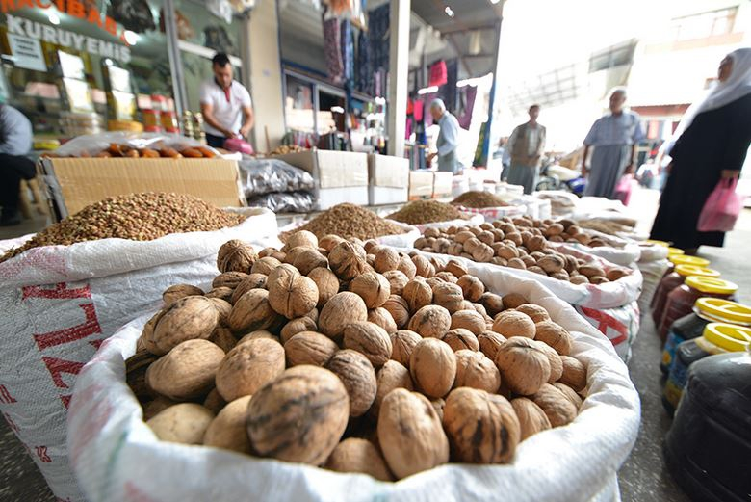
NEREDEN NE ALINIR?
Kuruyemiş pazarından yöreye özgü kuru üzüm, kuru biber dolması, pestil, ceviz, dut kurusu, salça, pekmez, sumak, susam, badem, menengiç kahvesi, nohut kavurması vs alınabilir.
Bölge sınırını geçince tadı ve özelliği değişen ilçeye özgü yetişen Çermik Biberini tatmalısınız.

Slide 16
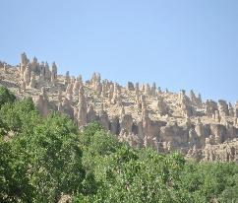
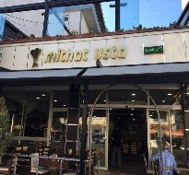
ÇERMİK LEZZET ROTASI
Gelincik Dağı
Çermik Kalesi
Mithat Usta
Aşikar Gusto
Şelale Park
Köprü Kafe

Slide 17
TARİHİ YAPILARI
ÇERMİK KALESİ
Çermik’in batısındaki tepe üzerinde yıkıntıları bulunan kalenin yapılış tarihi bilinmemektedir.
Yakın zamanda tarihi kalenin çevre düzenlenmesi ve peyzaj çalışmaları başlatılacaktır.

Slide 18
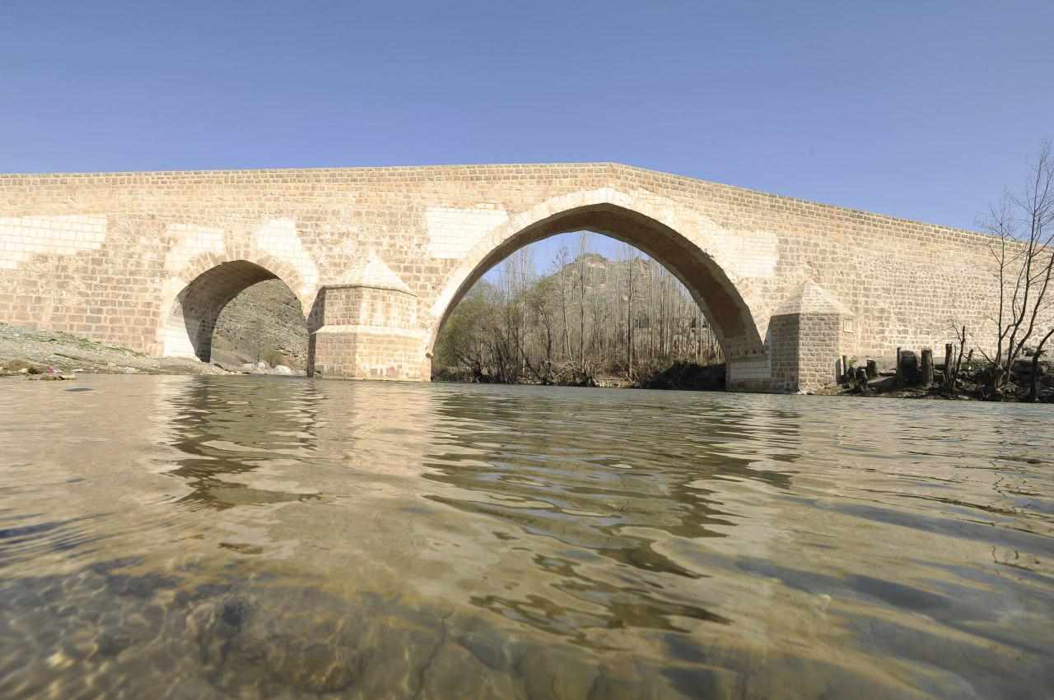
HABURMAN KÖPRÜSÜ
Artuklular döneminde 1179 yılında inşa edilen Haburman Köprüsü, ilçenin batı çıkışında Sinek Çayı üzerinde bulunmaktadır. Köprü 107 m uzunluğunda ve 5,30 m genişliğindedir.

Slide 19
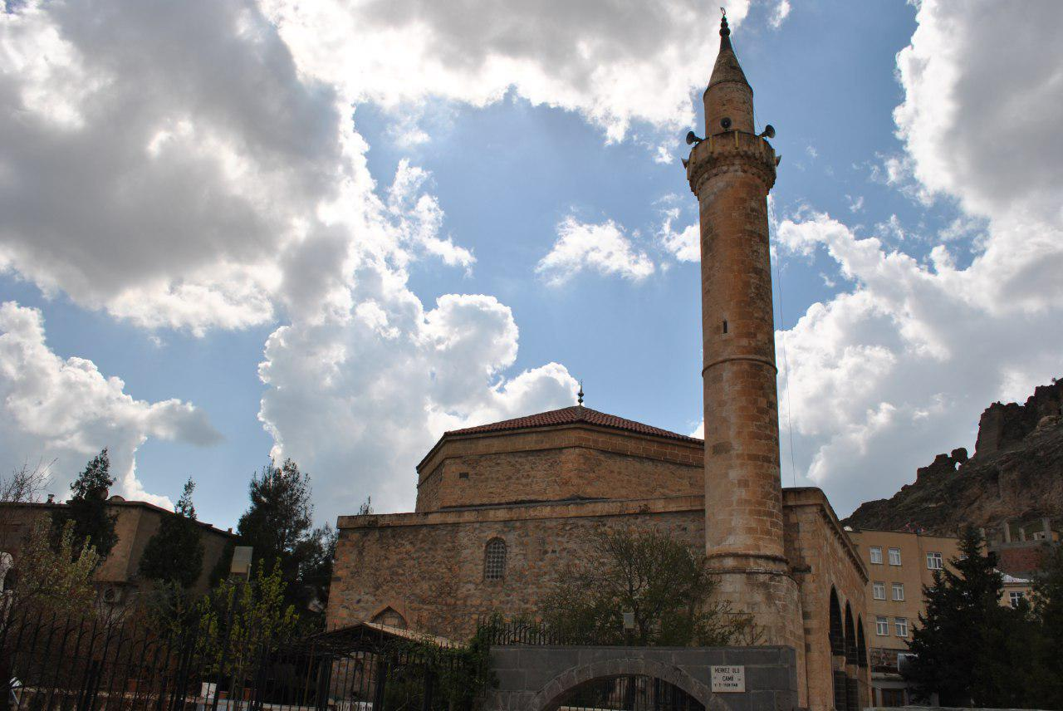
ULU CAMİ
İlçenin batısında Kale Mahallesi’nde bulunmaktadır. 12. yy’da Artuklulardan Fahreddin Karaarslan’ın yaptırdığı cami, bitişik iki camiden oluşmaktadır.

Slide 20
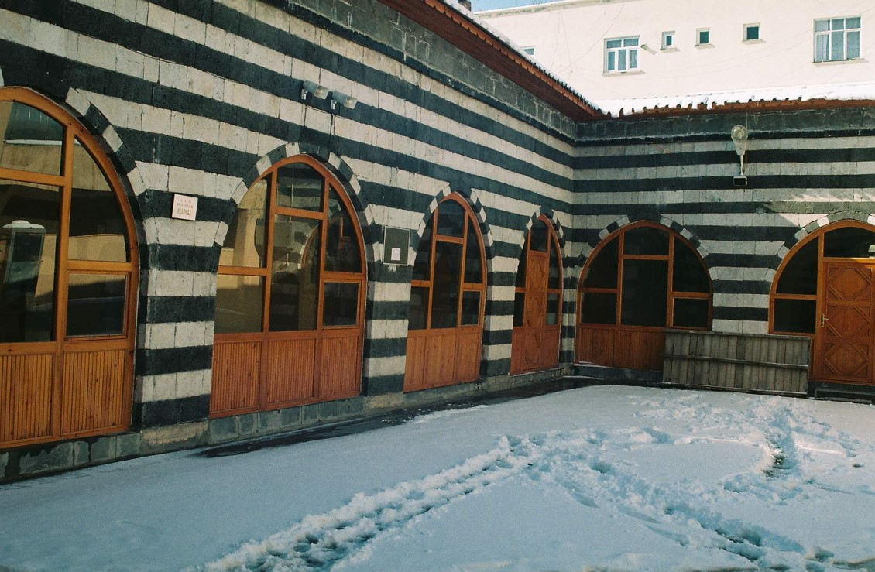
Çeteci Abdullah Paşa Medresesi
Çermikli Çeteci Abdullah Paşa tarafından Diyarbakır Valiliği zamanında,1756-1757 tarihlerinde, yapılmıştır.

Slide 21
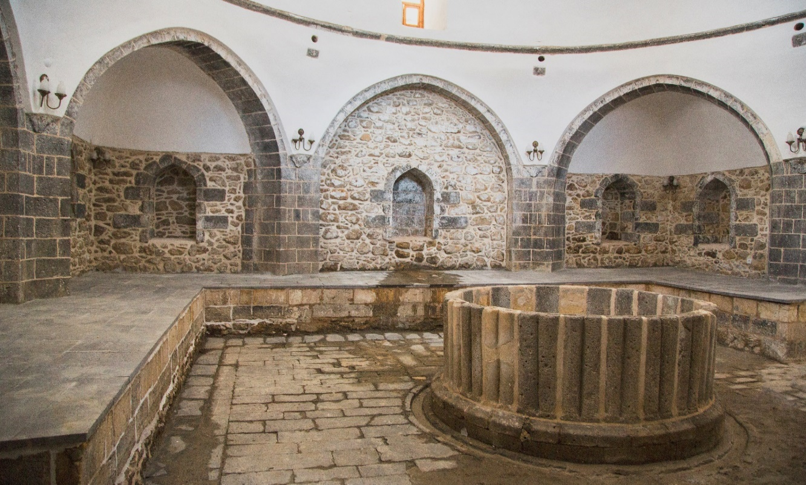
SARAY HAMAMI
16. ve 17. yüzyıllarda yapılan hamam, dört kubbeli olarak ak mermerlerle ve kara taştan yapılmıştır.

Slide 22
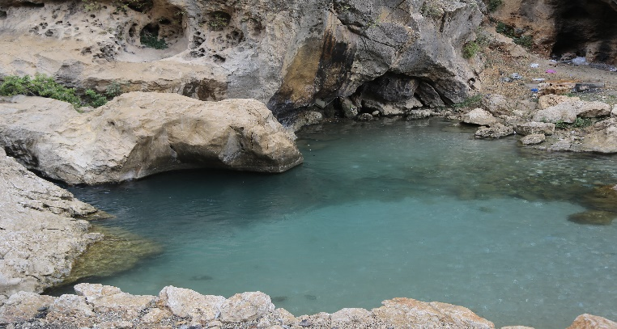
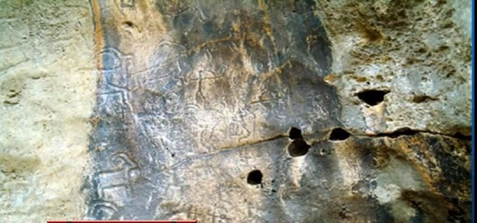
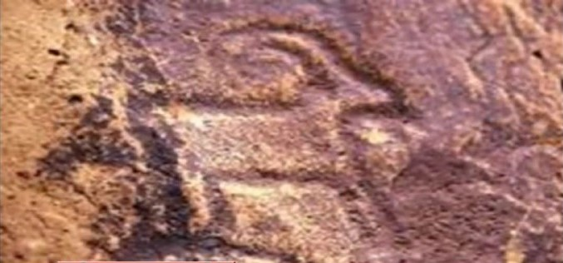
SİNEK ÇAYI KAYAALTI SIĞINAĞI
Sinek Çayı yakınında keşfedilen bu sığınakta sürek avını yansıtan hayvan ve insan resimlerinin Anadolu’nun bilinen en eski resimleri olduğu tespit edilmiştir.
Resimlerde betimlenen 11 yaylı avcının, günümüzden 15000 ile 13000 yıl öncesinde yaşamış olduğu tahmin ediliyor.

Slide 23
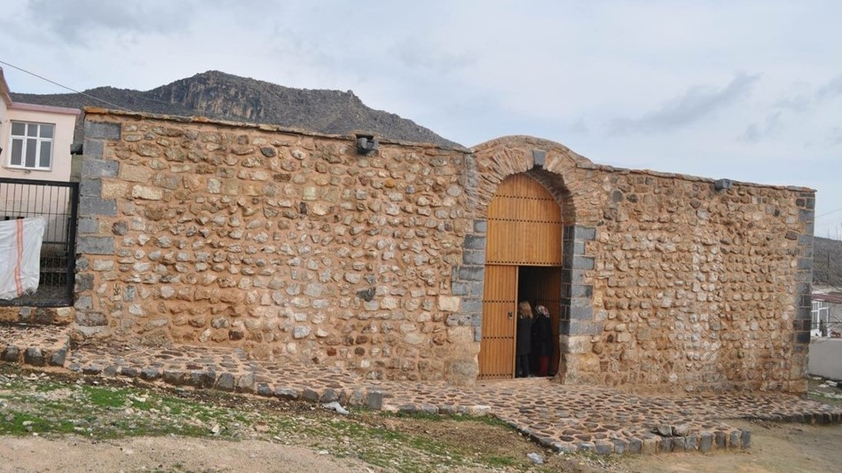
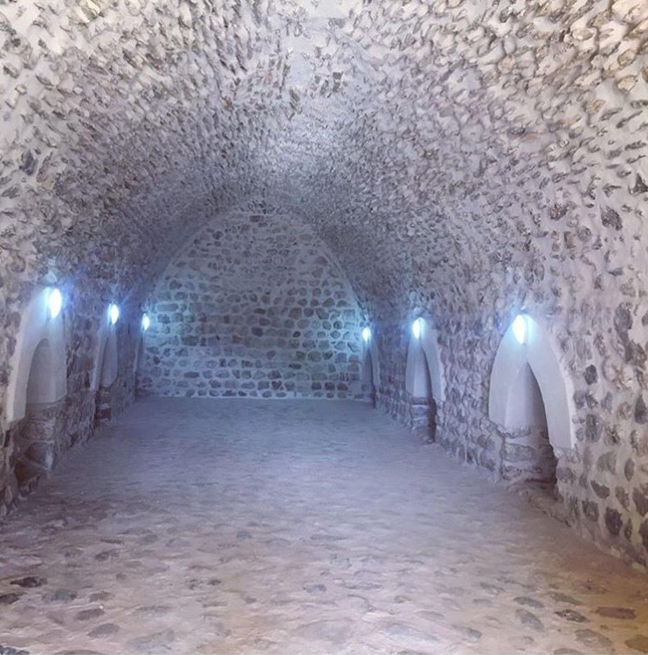
KARAKAYA HANI
İlçe merkezinin 25 km. güneybatısında yer alan Karakaya Köyü’nde bulunmaktadır.
Avlusuz Selçuklu Hanlarının geç devir eseri olduğu belirtilen Karakaya Hanı 13. yy sonları ile 14. yy başlarına tarihlenmektedir.

Slide 24
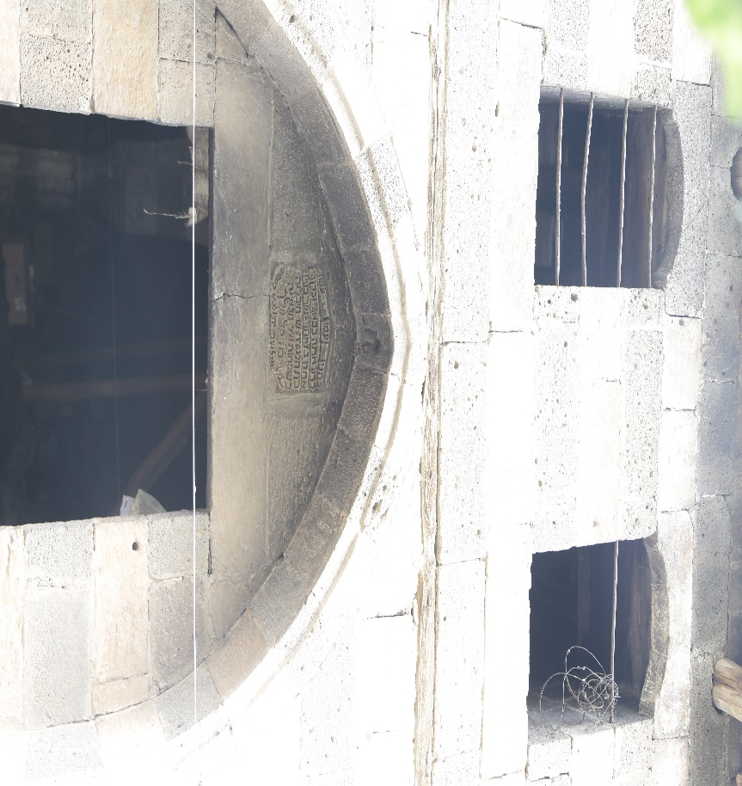
SİNAGOG
Yahudilerden kalma tamamen siyah ve beyaz bazalt taşlardan yapılan Sinagog, günümüzde ev olarak kullanılmaktadır.
Yapının üzerinde İbranice yazılı bir kitabe yer almaktadır. Kitabeden yapının, miladi 1416 tarihinde tamamlandığı anlaşılmaktadır.

Slide 25
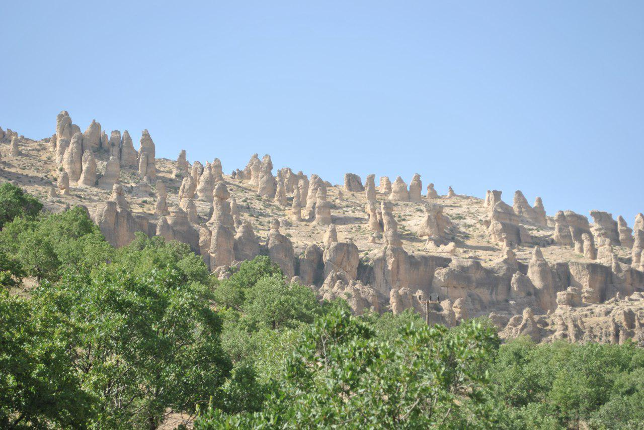
GELİNCİK DAĞI
Görünüşüyle Kapadokya’yı andıran, göz kamaştırıcı güzelliğiyle insanları büyüleyen bu doğa harikası dağ , izleyenleri adete hayal alemine sürüklemektedir.
Gelincik Dağının adını aldığı efsane de dinlenmeye değerdir.

Slide 26
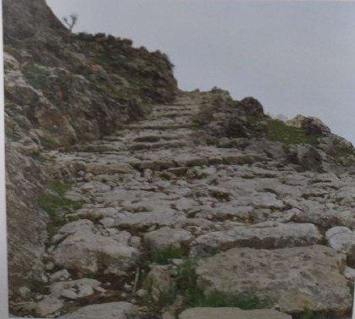
GABAN KRAL YOLU
Gelincik dağı eteklerinde yer alan Gaban Kral Yolu, tarihi Kral Yolu’nun bir kolu olarak bilinmektedir.
Günümüzde hala kullanılmaktadır.

Slide 27
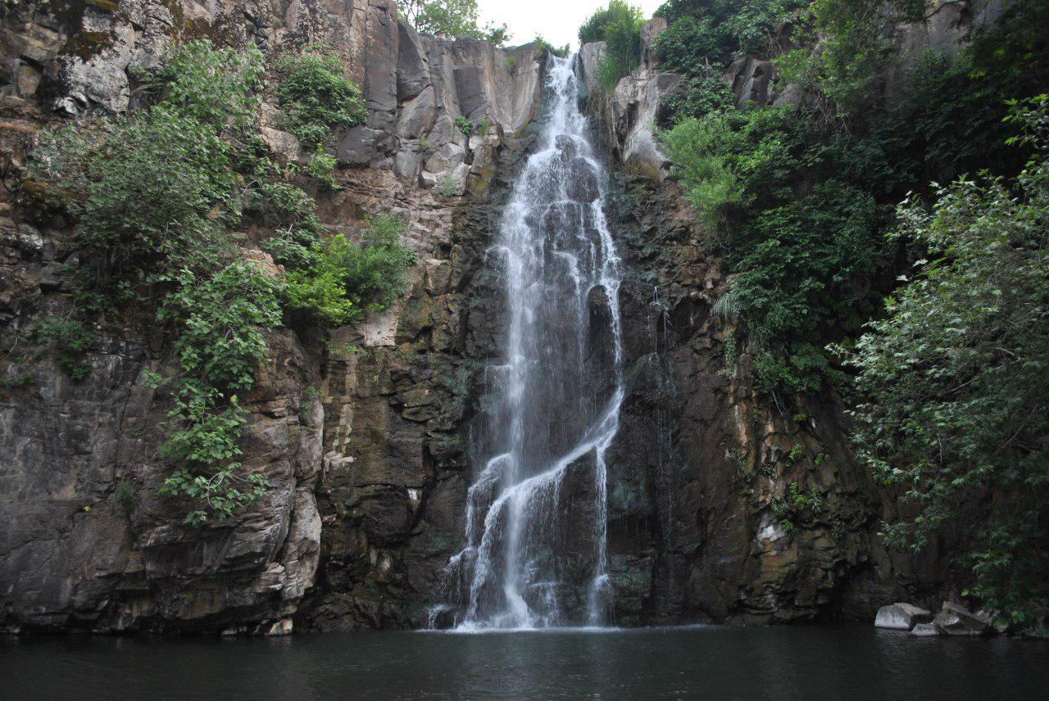
ŞEYHANDEDE ŞELALESİ
İlçeye 33 km uzaklıktaki Şeyhandede Köyü’nde bulunan şelalenin yüksekliği 28 metredir.
Yaz aylarında piknik yapanların vazgeçilmez adresidir.

Slide 28
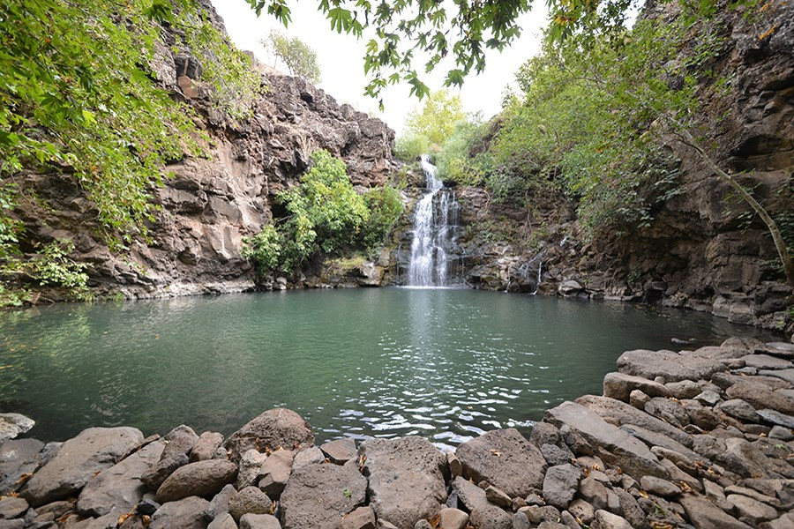
YABANARDI ŞELALESİ
İlçeye 35 km uzaklıktaki Yabanardı köyünde bulunmaktadır.
20 metre yükseklikten akan Yabanardı Şelalesi doğal güzelliği ve 8 metre derinliğindeki göleti ile nadide bir doğa harikasıdır.

Slide 29
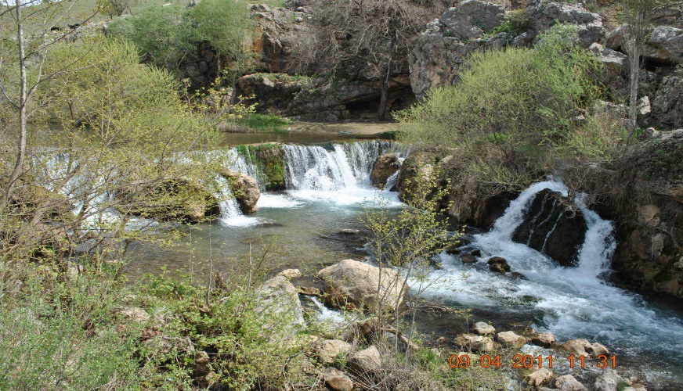
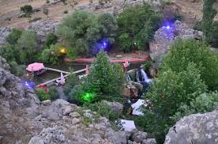
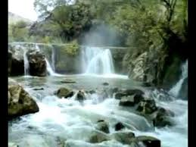
SİNEK ÇAYI ŞELALESİ
Yaz aylarında halkın piknik ve dinlenme amacıyla uğrak yerlerinden biri olan Sinek Çayı Şelalesi bahar aylarında yüksek debisinden dolayı rafting yapmaya da uygundur.

Slide 30
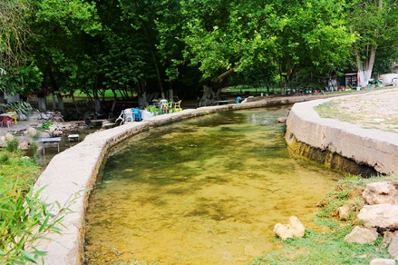
GÖZ SUYU
Bol yeşilliği ve su kaynaklarıyla bilinen ilçemizdeki bir diğer mesire alanı da Göz Suyudur.
Çermik Kaplıcalarına 5 dakika mesafede bulunan Göz suyu ve çevresinde dinlenmek ve eğlenmek için bolca alan mevcuttur.

Slide 31
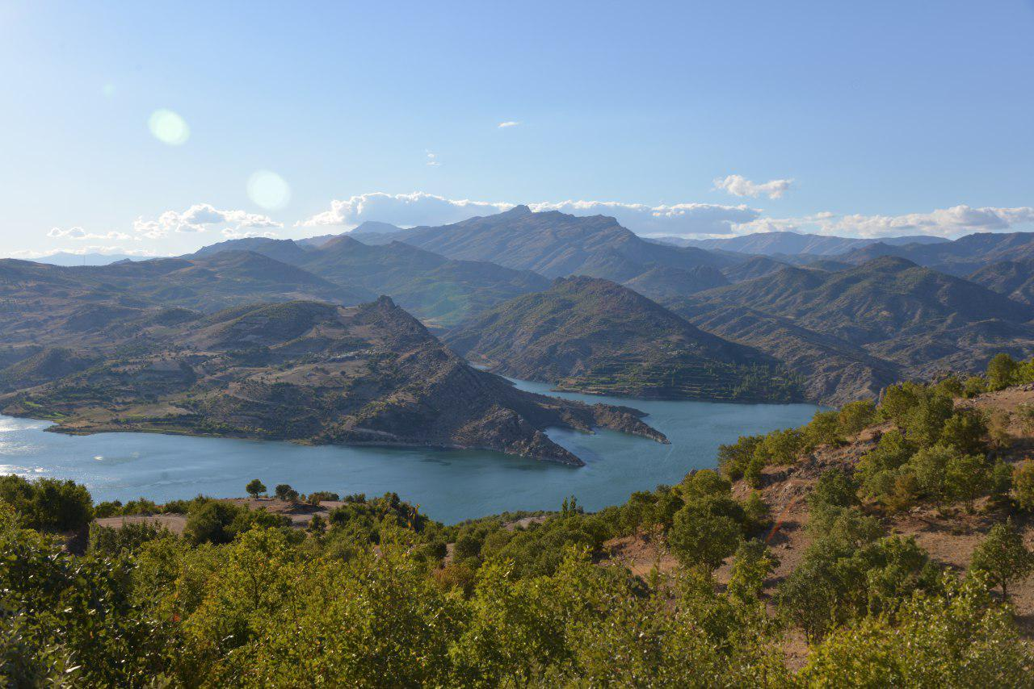
FIRAT NEHRİ
Eşsiz güzelliğiyle ziyaretçilerini bekleyen Fırat Nehri, turistik geziler yanında su sporları ve balıkçılık için de uygundur.
Doğan köyü sınırlarında yer alan Atatürk Baraj Havzası yaz aylarında durgun su yapısıyla Offshore yarışları ve air race sporları için uygun alandır.

Slide 32
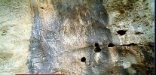
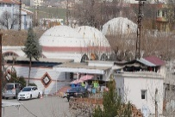
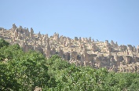
ÇERMİK TURİZM ROTASI
Kayaaltı Sığınağı
Kaplıcalar
Gelincik Dağı
Çermik Kalesi
Karakaya Hanı
Atatürk Barajı
Şeyhandede Şelalesi
Yabanardı Şelalesi

Slide 33
ÇERMİK’TE TERMAL TURİZM
Turizmi Teşvik Kanunu uyarınca ilan edilmiş olan 70 adet termal turizm merkezinden biri olan Çermik Kaplıcaları, ilçe merkezinin hamambaşı mevkiinde bulunmaktadır.

Slide 34
ÇERMİK’TE TERMAL TURİZM
Melike Belkıs Kaplıcaları olarak isimlendirilen kaplıcalar, tedavi özellikleri ve niteliği bakımından dünyanın en iyi kaplıcalarından biri olup tarihin çok eski dönemlerinden beri insanlığa şifa dağıtmaya devam etmektedir.

Slide 35
ÇERMİK’TE TERMAL TURİZM
Kaplıcalar, Belediye tarafından işletilmektedir. “Büyük Paşa” ve “Küçük Paşa” denilen tarihi hamamların yanında iki adet localı ve bir adet “Özel Aile Kabinleri” olmak üzere beş ayrı binada hizmet verilmektedir
Küçük Paşa
Özel Aile Kabinleri
Büyük Paşa

Slide 36
ÇERMİK’TE TERMAL TURİZM
Misafirlerimize daha kaliteli hizmet vermek adına 2018 yılında yenilenen tesislerimiz daha modern bir görünüme kavuşturulmuştur.

Slide 37
ÇERMİK’TE TERMAL TURİZM
Termal tesisin bulunduğu alan yakınlarında 1130 yatak kapasitesine sahip 29’u otel ve 11’i pansiyon olmak üzere toplam 40 adet konaklama tesisi bulunmakta ve özellikle yaz aylarında doluluk oranları % 100’lere ulaşmaktadır. Son yıllarda yapımı tamamlanan modern konaklama tesisleri ile konaklama alanında büyük bir atılım gerçekleştirilmiştir.

Slide 38
ÇERMİK’TE TERMAL TURİZM
Helinamın Termal Tatil Köyü: 1+1, 2+1 oda seçeneği, 488 Oda kapasitesi ile oda konaklama (Devre mülk) hizmeti veren tesis; tüm odalarında termal su hizmeti sunmaktadır. İlçe merkezine 2 km uzaklıktadır. Projesinde yer alan bölümlerin tamamlanması halinde dünyanın en büyük ve kapsamlı tatil köyü olma özelliğine kavuşacaktır.

Slide 39
ÇERMİK’TE TERMAL TURİZM
Gıran Park Termal Otel: Hamambaşı mevkiinde yer alan 4 yıldızlı termal otel bünyesinde Türk Hamamı, Spa, Sauna, Tuz Odası, Buhar Odası, Çamur Banyosu, Özel banyolar ve restaurant hizmeti sunmaktadır.

Slide 40
ÇERMİK’TE TERMAL TURİZM
Kaplıcaların ziyaretçi sayısının yıllara göre değişim tablosu

Slide 41
ÇERMİK’TE TERMAL TURİZM
Kaplıcaların su sıcaklığı 48 ºc olup tavsiye edilen kullanım süresi 21 kürdür. Kaplıca suyunun grubu sodyumlu, bikarbonatlı, klorlu, sülfatlı, iyotlu, bromürlü, iyodürlü ve kükürtlüdür.

Slide 42
ÇERMİK’TE TERMAL TURİZM
Kaplıca suyu en son 05.04.2005 tarihinde 1192 protokol numarasıyla Sağlık Bakanlığı Refik Saydam Hıfzısıhha Merkezi Başkanlığı Çevre Sağlığı Araştırma Müdürlüğü tarafından analiz edilmiştir.Analiz sonuçlarına göre çeşitli rahatsızlıklarda iyileştirici etkisi olduğu kanıtlanmıştır.

Slide 43
DÜNYA’DA TERMAL TURİZM
Avrupa kaplıcaları tarih boyunca korunmuş, geliştirilerek çağdaş kaplıca ve sağlıklı yaşam şehirleri yaratılmıştır.
Termal turizm diğer turizm çeşitleri ile entegre geliştirilmiş, termal tesisler turizm kompleksi şeklinde dizayn edilmiştir.
Termal turizmin en güzel örnekleri olarak; Almanya (Baden Baden) Macaristan (Budapeşte) Çek Cumhuriyeti (Karlovy Vary) Tayland gösterilebilir.

Slide 44
BADEN BADEN (Almanya)
Termal Kent Konseptiyle tasarlanmış olan Baden Baden şehrinde tedavi amaçlı ortak kür merkezleri kurulmuş, bu merkezler wellness (rahatlama) ürünleri (açık alan havuzları,SPA Merkezleri)ile entegre geliştirilmiştir.

Slide 45
BADEN BADEN (Almanya)
Ayrıca spor turizmi (Golf) ile entegre çalışılarak ziyaretçilerin konaklama sürelerinin ve döviz getirisinin arttırılması amaçlanmıştır.

Slide 46
BUDAPEŞTE (Macaristan)
Budapeşte’de bulunan tarihi termal havuzlar zaman içerisinde tarihi dokusu bozulmadan geliştirilerek çeşitli amaçlara hizmet veren birer Termal Kent Konseptine dönüştürülmüşlerdir.

Slide 47
KARLOVY VARY (Çek Cumhuriyeti)
55 Bin nüfuslu küçük bir şehir olan Karlovy Vary dünyanın en önemli kaplıca kenti olarak gösterilmekte. Başta Mustafa Kemal ATATÜRK olmak üzere bir çok ünlünün şifa bulmak amacıyla ziyaret ettiği şehir olarak da biliniyor.

Slide 48
DÜNYA’DA TERMAL TURİZM
Termal Turizm Planlaması Yapılırken Öne Çıkarılması Gerekenler
Termal kent konseptinin benimsenmesi, ortak kür merkezlerinin ve bunları tamamlayıcı ‘kür parkları’ nın kurulması.
Termal kent planlamasında ‘kür merkezi, kür parkı ve termal otel’ entegrasyonunun sağlanması.
Termal kentlerin alternatif turizm türleri ile desteklenerek ‘Termal Destinasyonlar’ oluşturulması
Termal sağlık ve wellness ürünlerine önem verilmesi

Slide 49
SWOT ANALİZİ
Etkili ve uygulanabilir bir planlama yapabilmenin temel koşulu SWOT analizi yapmaktır.
Mevcut durumumuzun fotoğrafını bütün olarak görmemizi sağlayan SWOT analizi; güçlü yönlerimizin, zayıf yönlerimizin, fırsatlarımızın ve olası tehditlerimizin tespiti ile gerçekçi bir planlama yapmamızı sağlar.

Slide 50
SWOT ANALİZİ
GÜÇLÜ YANLAR | ZAYIF YANLAR
Kükürt oranı bakımından en yüksek seviyedeki sulardan biridir. Termal otellerin ve pansiyonların bulunduğu alandadır. Algılana bilirliği yüksek Zengin Tarih, Kültür ve Tabiat Varlıkları | Şehir alanına uzak olması Şehir içi ulaşımının sürekli olmaması Alt yapı sorunu Şehirler arası ulaşım ağında bulunmayışı Turizm sektöründe çalışacak kalifiye eleman eksikliği
FIRSATLAR | TEHDİTLER
12 ay turizm yapma olanağı Yaz aylarında tesislerde yüksek doluluk oranına ulaşılması Diğer alternatif turizm türleri ile kolay entegrasyon oluşturarak bölgesel dengeli turizm gelişmesinin sağlanması Yatırıma destek verilen kalkınmada öncelikli illerden birinde bulunması İlçede Yüksekokul bulunması | Sosyal Güvenlik Kurumu (SGK), tarafından ücreti karşılanmayan oteller içerisinde bulunmayışı Termal turizmin bilinçli yapılmaması Tanıtım sorunu Sektörün ekonomik açıdan yeterince desteklenmemesi Termal suyun kirlenmesi Terör olayları nedeniyle olumsuz algının oluşması

Slide 51
TERMAL TURİZM GELİRİNİ ARTTIRMAK İÇİN NELER YAPILABİLİR?
Turizm gelirlerini arttırmak ve ilçemizi Termal Turizm konusunda bilinen bir yere dönüştürmek için kısa, orta ve uzun vadede tedbirler alınmalı, eylem planları hazırlanarak faaliyete geçirilmelidir.

Slide 52
KISA VADEDE YAPILASI GEREKENLER (1-6 AY)
İlçenin jeotermal potansiyelinin tanıtımı yapılarak (Reklam panoları, el broşürleri, afişler vb.) termal turizm konusunda farkındalık yaratılmalıdır.
Termal tesisin temizlik, bakım, onarım vb. işleri belediyenin kendi personelinden alınmalı, belediye bünyesinde kurulacak şirkete devredilerek işletilmeli ve denetlenebilmelidir.
Termal tesiste görevli personeller ve tesis çevresinde işletmesi bulunan esnaflar termal turizm konusunda eğitilmelidir.
Şehrin çeşitli yerlerine termal tesis yönlendirme tabelaları yerleştirilmelidir.

Slide 53
KISA VADEDE YAPILASI GEREKENLER (1-6 AY)
Şehirlerarası ulaşım ağında bulunmaması nedeniyle ilçenin tanıtımı istenilen seviyede değildir. Elazığ-Diyarbakır ve Diyarbakır-Şanlıurfa karayolunun çeşitli noktalarına ilçenin tanıtımını yapan ve termal turizmin önemini anlatan yönlendirme tabelaları yerleştirilmelidir.
Mevcut Rekreasyon alanının bakım ve onarımı yapılarak ziyaretçilerin tedavi süreleri dışında kalan vakitlerini değerlendirecekleri alanlar yaratılmalıdır.
Tedavi amaçlı gelen insanları ilçenin tarihi ve doğal güzellikleri konusunda bilgilendirecek ve yönlendirecek çalışmalar yapılmalıdır. (Turizm Rotası oluşturulmalıdır.)
Ziyaretçilere yönelik rehberlik faaliyetlerine önem verilmelidir.
Konaklama ve turizm tesislerinin atıklarının düzenli olarak toplanması ve bölge dışına çıkarılması için önlemler alınmalıdır.

Slide 54
KISA VADEDE YAPILASI GEREKENLER (1-6 AY)
Termal suyun sağlık açısından önemine vurgu yapan, banyo kültüründen vazgeçirmeye yönelik çalışmalar yapılmalıdır.
Sağlık turizmi alanında gerçekleştirilen kongre ve fuarlara mutlaka temsilciler gönderilmeli, ilçemizin tanıtımı yapılmalıdır.
Avrupa’da yaşayan Türk vatandaşlarına yönelik pazarlama stratejileri geliştirilmelidir.
Tesislerin, özellikle sağlık personeli bakımından devlet tarafından desteklenmesi için çalışmalar yapılmalıdır.

Slide 55
ORTA VADEDE YAPILMASI GEREKENLER (6 AY- 2 YIL)
Dicle Üniversitesinin Tedavi Birimi olarak hizmet vermiş Fizik Tedavi ve Rehabilitasyon A.B.D. Çermik Kaplıcaları Biriminin tekrar açılması için Üniversite ile gerekli görüşmeler gerçekleştirilmelidir.
.

Slide 56
ORTA VADEDE YAPILMASI GEREKENLER (6 AY- 2 YIL)
Hastaneden rapor alarak tedavi amaçlı gelen hastaların tedavi masraflarının devlet sigortası veya özel sigorta kapsamına alınması için girişimlerde bulunulmalıdır.
Daha kaliteli bir hizmet ve müşteri memnuniyeti için konaklama tesislerinin bakım ve yenileme çalışmaları yapılmalı, işletmeciler bilinçlendirilerek teşvik edilmelidir.
Kalifiye eleman temini konusunda ilçede bulunan Meslek Yüksekokulu ve Çok Programlı Meslek Liselesi ile iletişime geçilmelidir
Bu okullar bünyesinde ‘Turizm ve Otelcilik’, ‘Konaklama İşletmeciliği’ ve ‘Yiyecek İçecek Hizmetleri’ gibi bölümler açılmalıdır.

Slide 57
ORTA VADEDE YAPILMASI GEREKENLER (6 AY- 2 YIL)
İlçenin şehir içi ulaşım ve alt yapı sorunu çözülmelidir.( Kaplıca bölgesine yapılan günlük sefer sayıları arttırılmalıdır.)
MTA desteğiyle Termal Su Kaynaklarının Rezervuar Haritası çıkarılmalıdır.
Jeotermal suyun devamlılığı için kaçak açılan sondaj kuyuları kapatılmalı, termal suyun dağıtımı kurulacak olan şirket aracılığıyla tek elden sağlanmalıdır.

Slide 58
UZUN VADEDE YAPILMASI GEREKENLER (2 YIL- 5 YIL)
Mevcut termal tesisin yanına ihtiyaçlara tam olarak cevap verecek Termal Kent konseptinde tesisler yapılmalı ve sağlık turizmine önem verilmelidir.
Önerilen kür süresi (21 gün) göz önüne alınarak yapılacak olan termal kentin kür merkezi,kür parkı,termal otel,sağlık ve rehabilitasyon merkezi,fuar ve kongre merkezleri,rekreatif alanları barındıracak entegre tesisler şeklinde planlanması gerekmektedir.

Slide 60
UZUN VADEDE YAPILMASI GEREKENLER (2 YIL- 5 YIL)
Entegre tesis yatırımları için özel sektör teşvik edilmeli, kamu-özel sektör işbirliği gibi modellerin uygulama alanı olarak değerlendirilmelidir.
Entegre termal turizm tesisleri yapımının finansmanında GAP Eylem Planı veya bölgedeki diğer kalkınma ajanslarının hibe programlarından yararlanılmalıdır.
Sağlık turizminin yanı sıra insanların eğlenebileceği ,spor yapabileceği alanlar yaratılmalıdır.

Slide 61
JEOTERMAL SUYUN ALTERNATİF KULLANIM ALANLARI
Dünyanın birçok şehrinde jeotermal enerji kaynağı sıcaklık değerine bağlı olarak turizm harici alanlarda da kullanılmaktadır.
Jeotermal enerji, fiyat bakımından diğer enerji kaynaklarına oranla çok daha ucuz olduğundan kar amacı güden işletmeler için çok önemli bir alternatif enerji kaynağı olabilir.
Bir sonraki slaytta sıcaklık değerine göre jeotermal enerjinin farklı kullanım alanlarını görebiliriz.

Slide 63
JEOTERMAL SUYUN ALTERNATİF KULLANIM ALANLARI
Tabloyu incelediğimizde ilçemizde bulunan jeotermal suyun sıcaklık derecesine bakılarak (51 ºC ) alternatif kullanım alanlarını şöyle sıralayabiliriz.
1)Balık Çiftliği: Jeotermal enerji ısıtmalı kültür balıkçılığı ile balık çiftliklerinin ısıtılmasında kullanılabilir.

Slide 64
JEOTERMAL SUYUN ALTERNATİF KULLANIM ALANLARI
2) Kültür mantarı yetiştiriciliği: Uygun sıcaklık ve nem sağlandığında çok kısa sürede yetiştirilebilen ve kar getirisi yüksek bir alandır.
Özel sektör için cazip bir yatırım alanı olarak değerlendirilebilir.

Slide 65
JEOTERMAL SUYUN ALTERNATİF KULLANIM ALANLARI
3) Sera Isıtma: Düşük maliyeti ve akışkan devamlılığı nedeniyle sera ısıtılması alanında alternatif olarak değerlendirilebilir.
Dezavantaj olarak dağınık yerleşmiş seralara kanallarla su taşınması maliyeti arttırabilir.
Hazineye ait araziler üzerinde küçük sanayi sitesi tarzı seracılık alanları oluşturularak maliyet düşürülebilir.

Slide 66
JEOTERMAL SUYUN ALTERNATİF KULLANIM ALANLARI
4)Tavuk ve Hayvan Çiftliklerinin Isıtılması: Zeminden ısıtma için ihtiyaç duyulan sıcaklık değerine (40-55 ºC ) sahip olduğundan ucuz alternatif enerji kaynağı olarak kullanılabilir.

Slide 67
JEOTERMAL SUYUN ALTERNATİF KULLANIM ALANLARI
5)Çiçek Yetiştiriciliği: Seracılık faaliyetleri kapsamında yüksek getiriye sahip, cazip bir iş kolu olarak değerlendirilebilir.

Slide 68
JEOTERMAL SUYUN ALTERNATİF KULLANIM ALANLARI
6) Botanik Park: Bitki çeşitliliğinin arttırılması ve kaybolmaya yüz tutmuş endemik bitkilerin korumaya alınması amacıyla kurulacak olan ‘Botanik Bahçesi’ ısıtılmasında kullanılabilir.

Slide 69
JEOTERMAL SUYUN ALTERNATİF KULLANIM ALANLARI
7) Bina ve kentlerin merkezi sistemle ısıtılması ve sıcak kullanma suyu: İlçemizdeki termal su sıcaklık değeri ısıtma için yeterli olsa da yüksek oranda kükürt içermesi nedeniyle ısıtma sisteminde zamanla tıkanmalara neden olabileceği ve maliyeti arttırabileceği düşünülmektedir.

